Slide 1
Распространение радикальных идей в Европе и мире

Slide 2
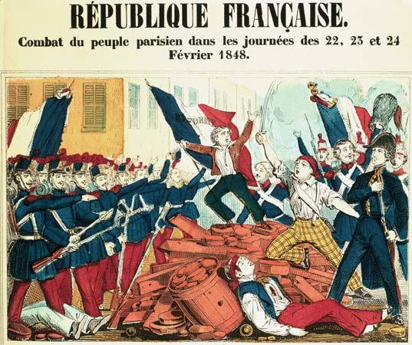
Революции в Европе
Февраль 1848
Революция во Франции
Февраль-ноябрь 1848
Революция в Германии
Март 1848
Революция в Австрии

Slide 3
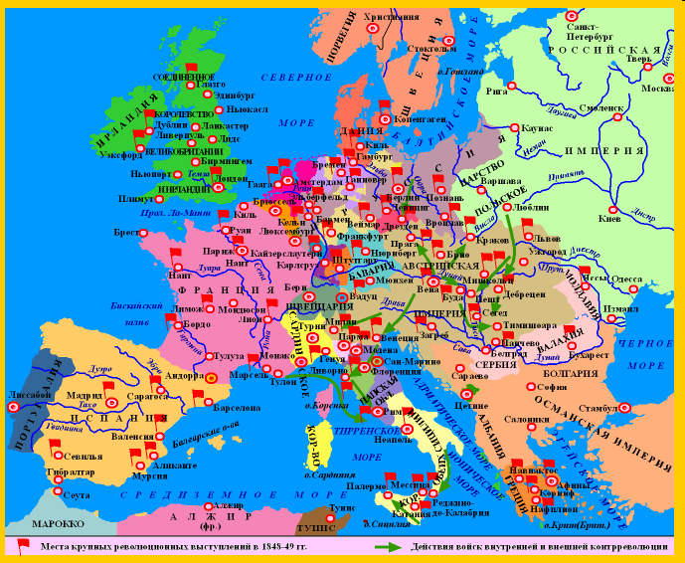

Slide 4
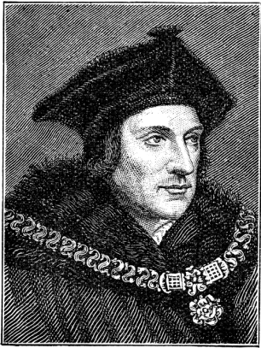
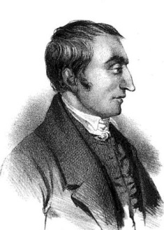
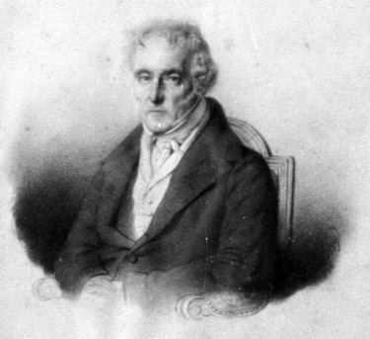
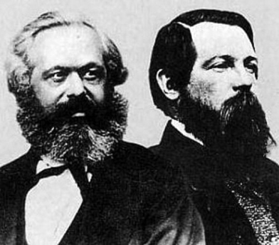
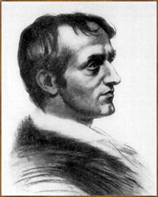
Идеологии
Социализм
Утопизм
Научные
Радикальные
А. Сен-Симон
Ш. Фурье
Марксизм
Анархизм

Slide 5

Идеологии (символы)
Социализм
Утопизм
Научные
Радикальные
А. Сен-Симон
Ш. Фурье
Марксизм
Анархизм

Slide 6
Лингвистический конструктор
интересы, личностей, выражающая, система, и, идеалы, группа, класс, социальная, различная, идеология, отдельный, взгляд, мировоззрение, и.

Slide 7
Правильный ответ
Идеология – система взглядов, выражающая интересы, мировоззрение и идеалы различных социальных групп, классов и отдельных личностей.

Slide 8
Итоги
Социалистические идеологии находили отклик среди населения
Основы социалистических течений заложили А. Сен-Симон, Ш. Фурье, К. Маркс, Ф. Энгельс, У. Годвин.
Многие идеи середины XIX века, нашли своё место в XX и XXI веках

